Slide 1
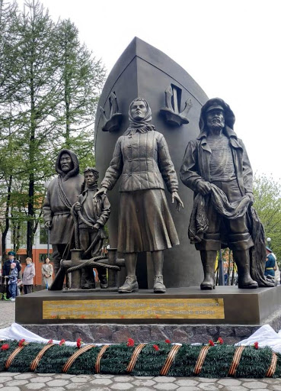
Труженики тыла– в годы Великой Отечественной войны.
Подготовил :
ученик 3 «б» класса
Школа№2
Иксанов Владислав
Руководитель:
Загоскина Ольга Ивановна

Slide 2
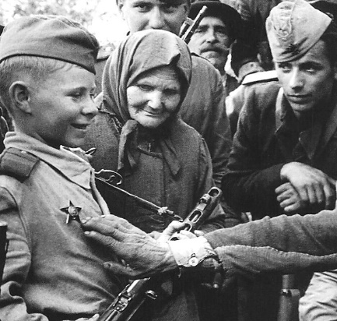
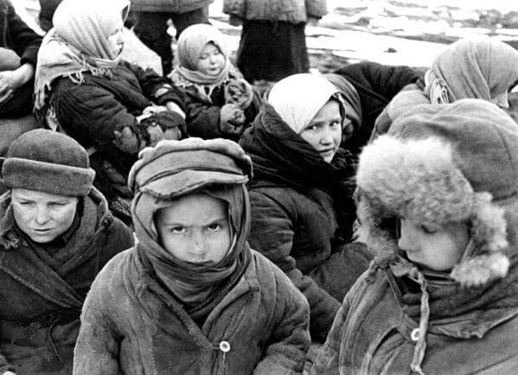
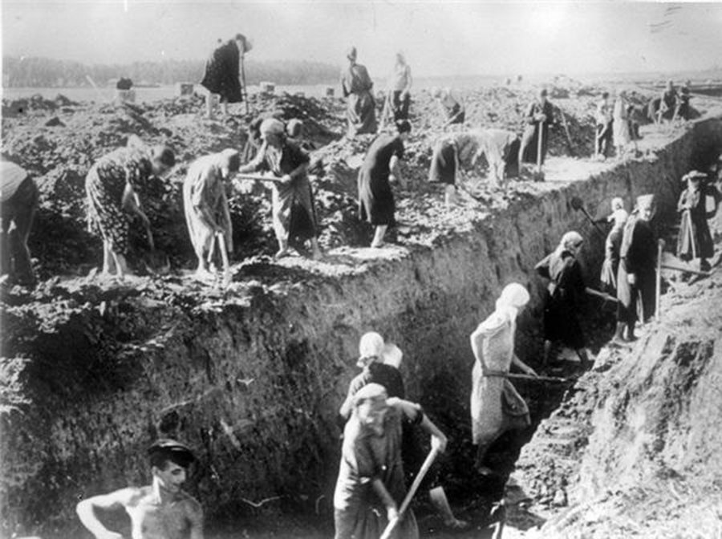
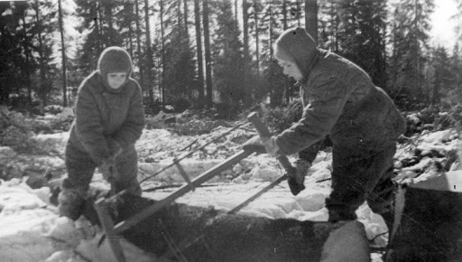

Slide 3
Проблема. Незнание у детей и их родителей информации о тружениках тыла в годы Великой Отечественной войны.

Slide 4
Актуальность. Мы скоро будем отмечать 75 летие Победы. Это особый праздник. Но никто не должен и не имеет право забывать, какой ценой завоёвано наше счастье.

Slide 5
Гипотеза. Великий подвиг в годы войны совершали труженики тыла. Рабочие, колхозники, учёные, инженеры, конструкторы своим трудом выиграли небывалую битву за металл и хлеб, топливо и сырьё, за создание могучего советского оружия.

Slide 6
Объект: Великая Отечественная война.

Slide 7
Предмет: труженики тыла

Slide 8
Цель: узнать, о жизни тружеников тыла в годы Великой Отечественной войны.

Slide 9
ЗАДАЧИ 1.Собрать информацию о тружениках тыла в годы войны. 2.Провести беседы с одноклассниками о тружениках тыла. 3.Создать сборник сочинений моих одноклассников.

Slide 10
Основная часть. Анализируя, литературу по данной теме из Википедии я узнал, что труженики тыла - те, кто работал в годы войны, кто вносил весомый вклад в победу. В толковом словаре Дмитриева я узнал, тылом называют территорию позади фронта, семью, ближайших родных, которые оказывают кому-либо поддержку в трудный момент жизни.

Slide 11
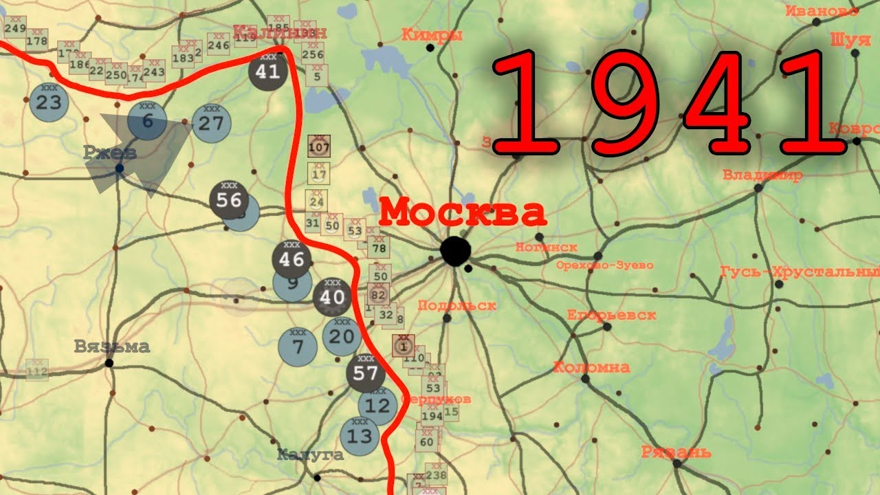

Slide 12
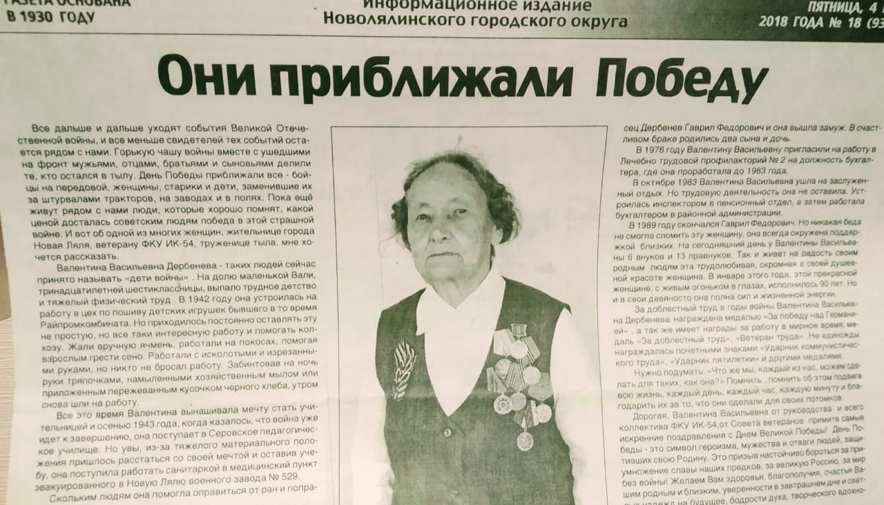
История одной женщины-труженице тыла, которая жива.

Slide 13
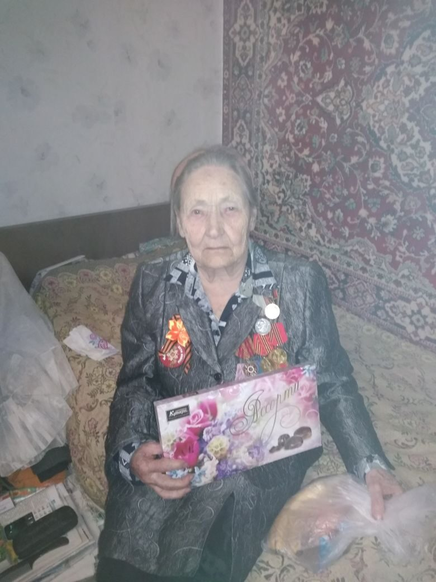
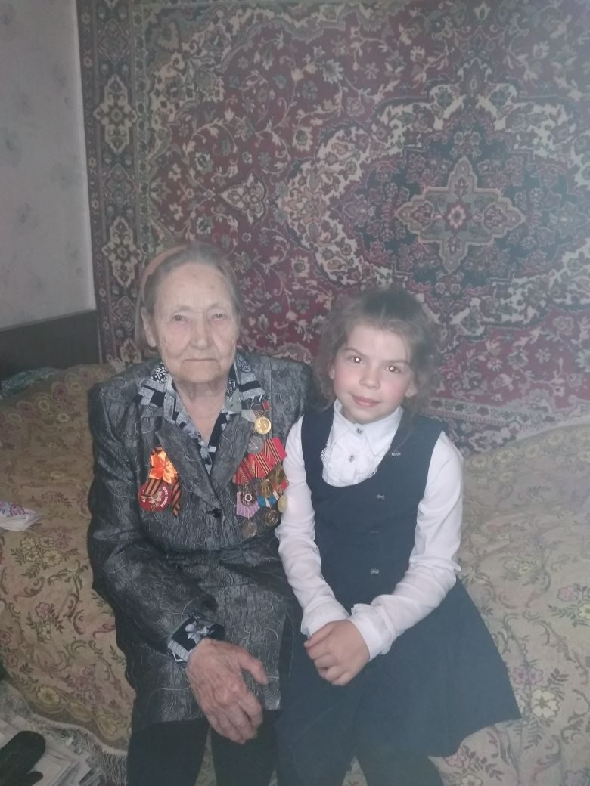
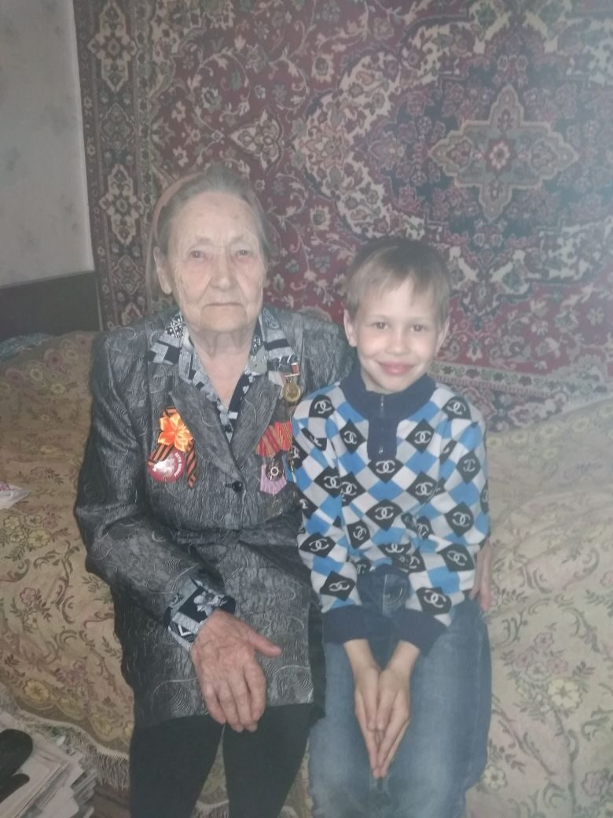
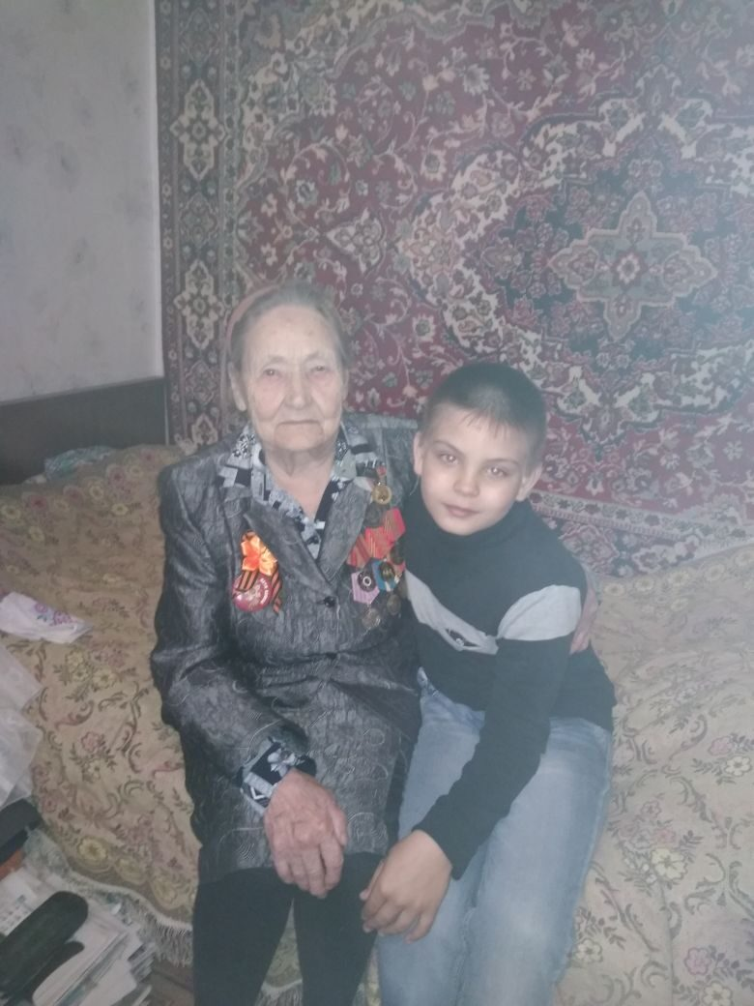

Slide 14
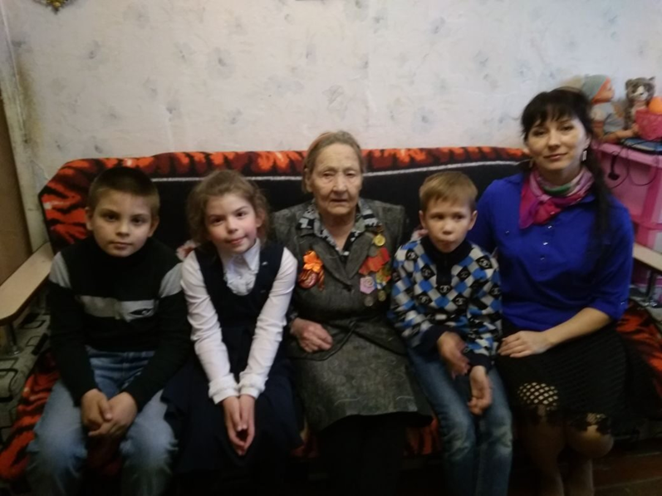
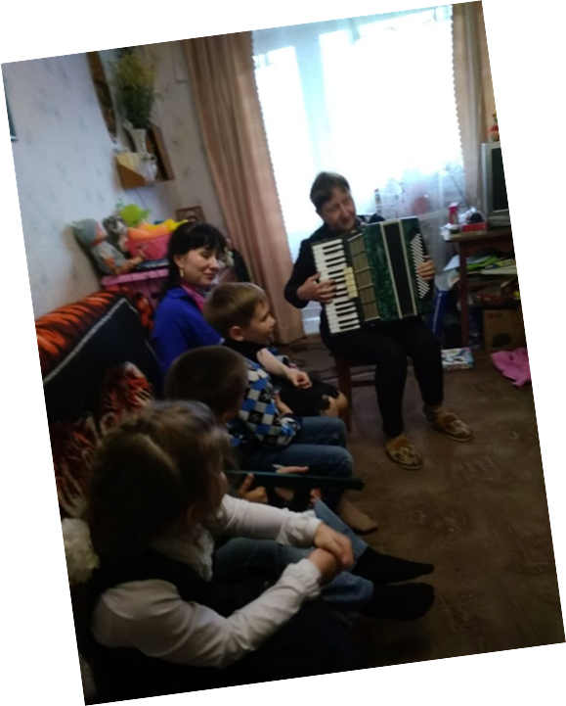
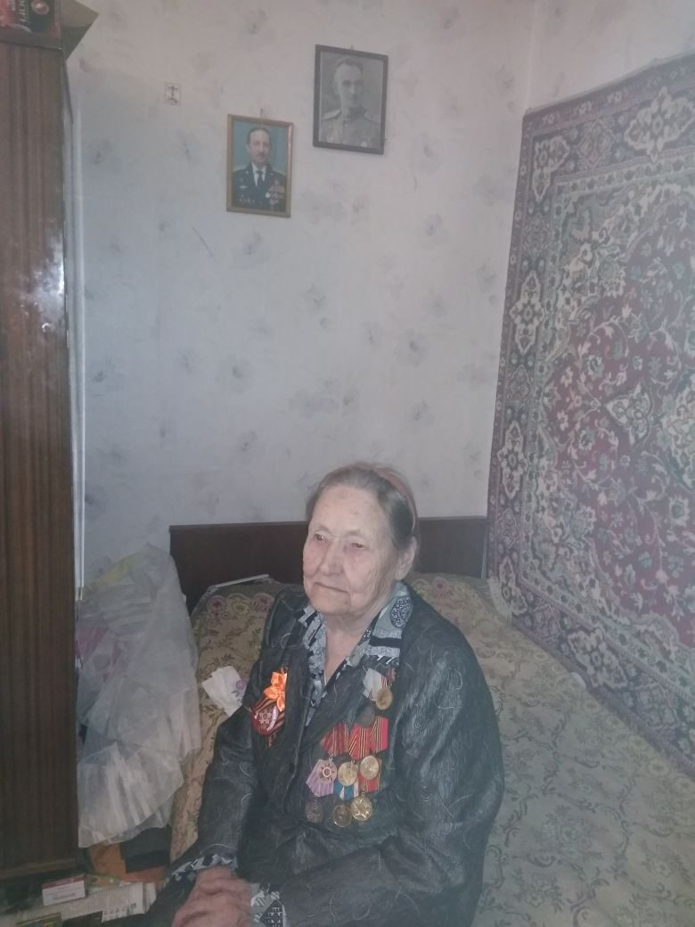

Slide 15
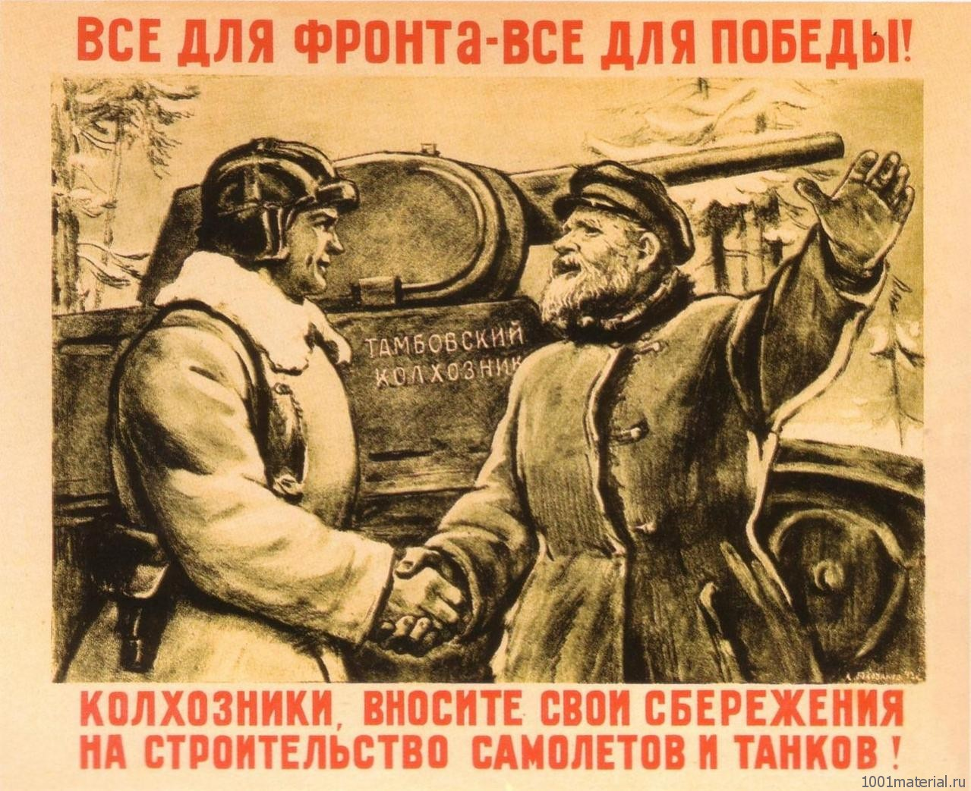
На уроке смотрели фильм. Работали все под единым лозунгом.

Slide 16
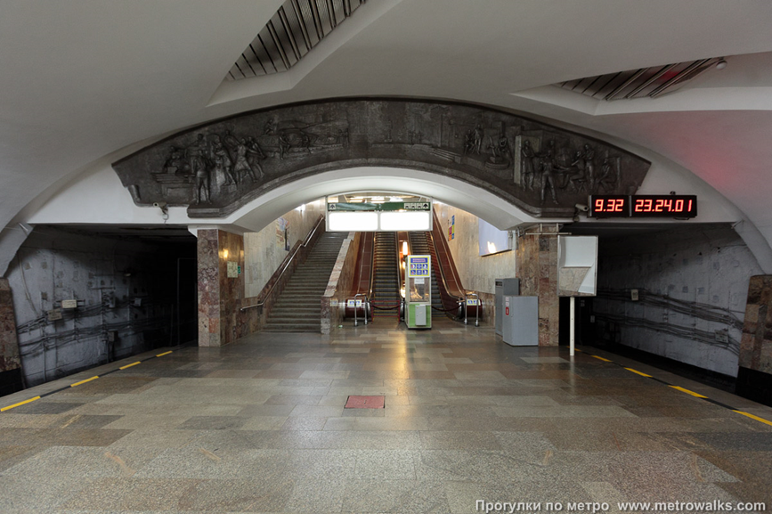
Памятник труженикам тыла поставят в г. Екатеринбург в 2020 году, когда в России будет отмечаться 75-летие со дня Победы, его установят у метро «Уралмаш».

Slide 17
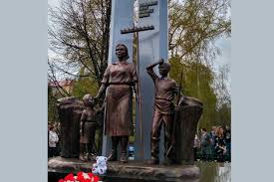
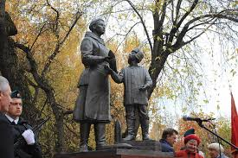
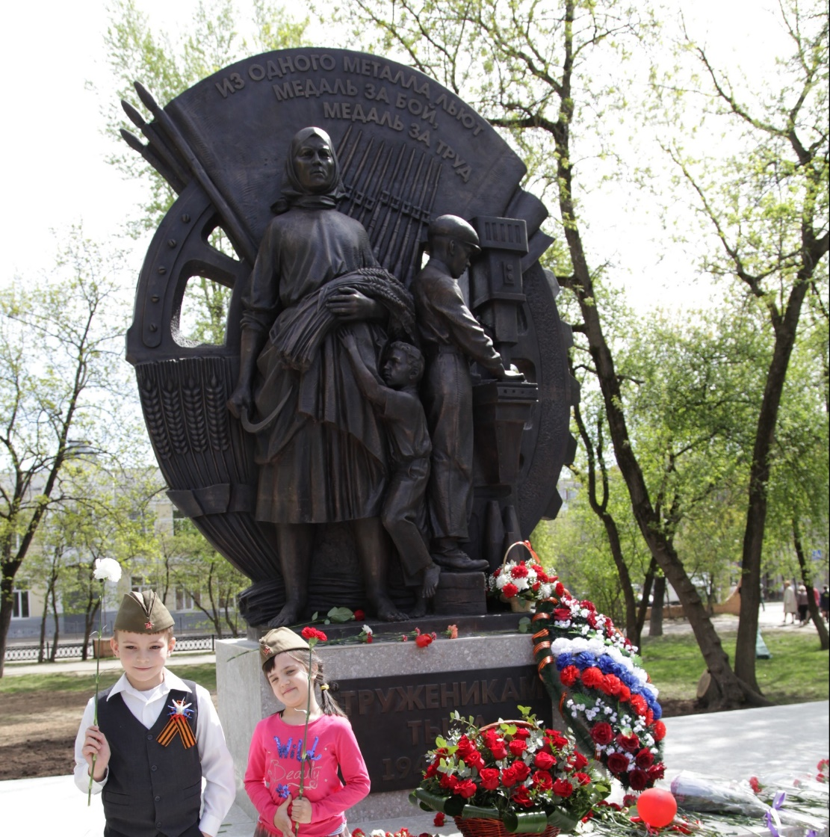
Их подвиги не забыть! Труженикам тыла посвящается! Благодаря этим людям мы победили. В разных городах есть памятники труженикам тыла.

Slide 18
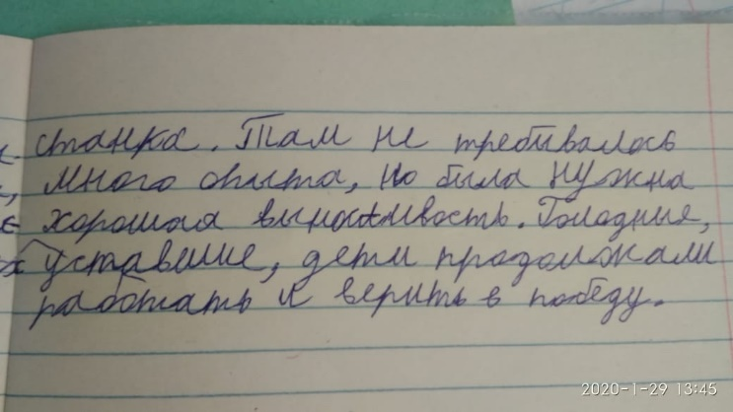
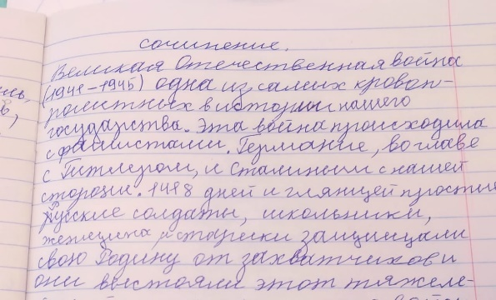
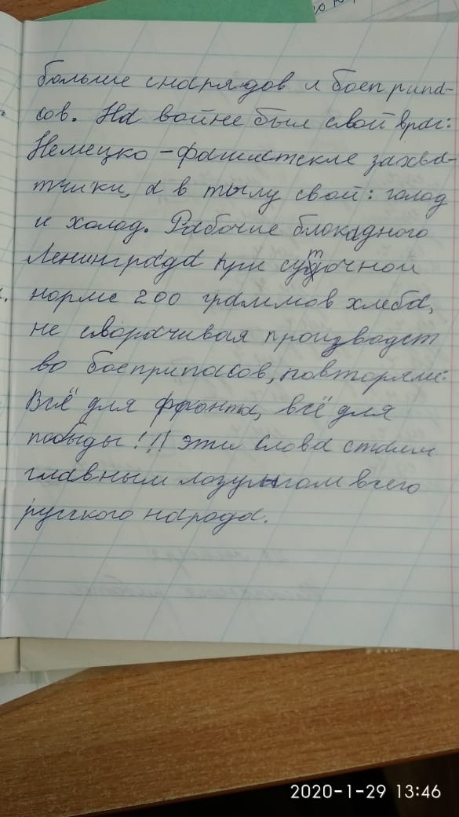
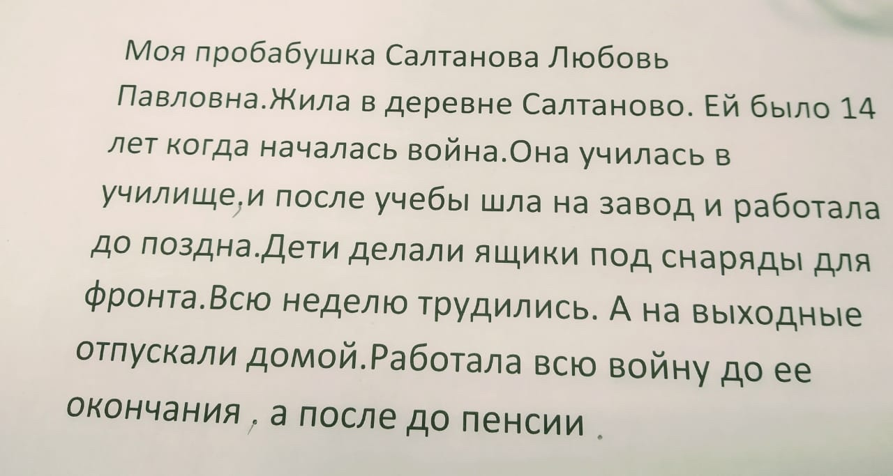
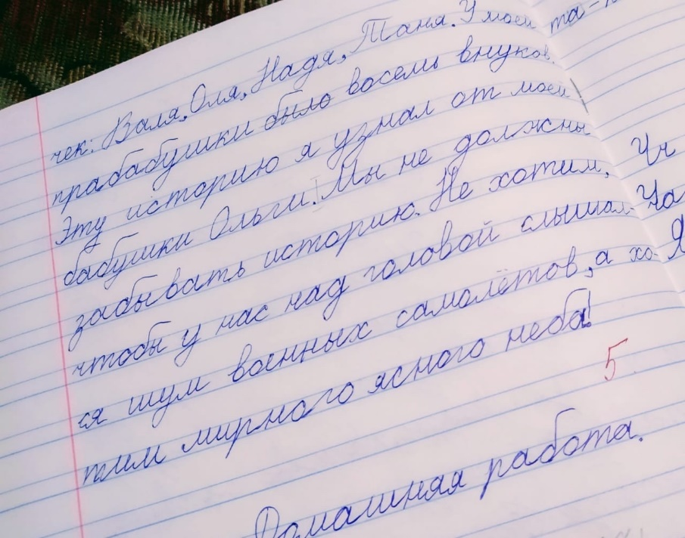
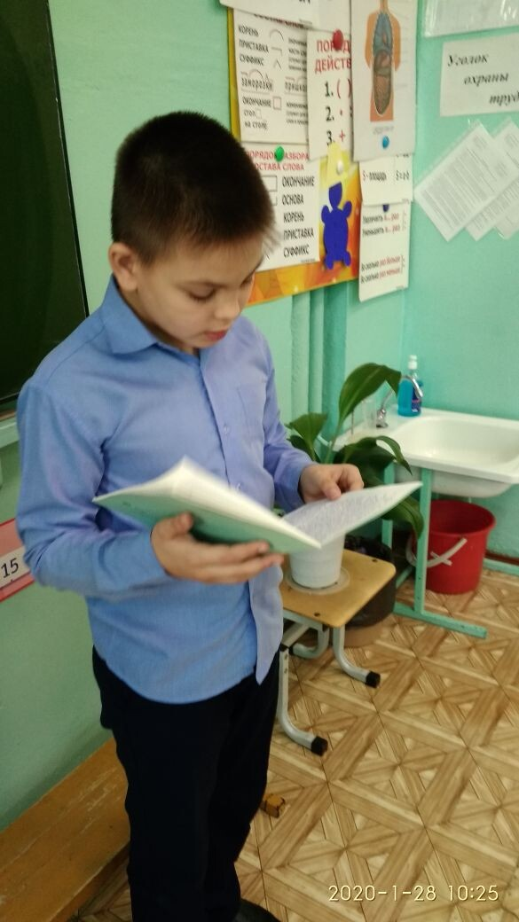
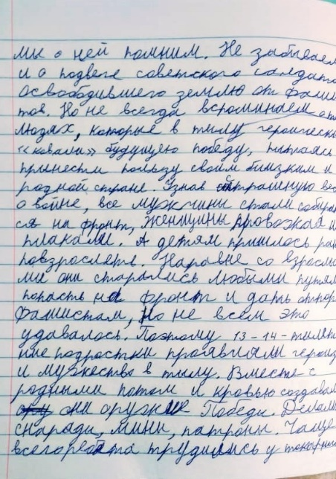
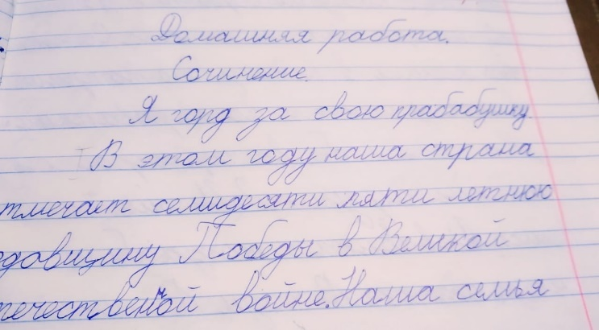
Большой вклад в Победу внесли труженики тыла. Среди них есть много наших земляков.
В результате своей работы я пришел к выводу, что в возрасте от 10 до 15 лет были основные труженики того времени, но не все знают имена своих героев.

Slide 19
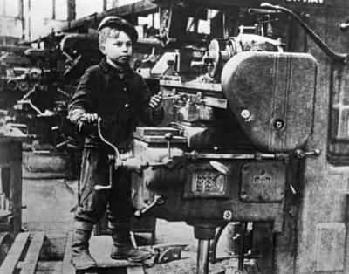
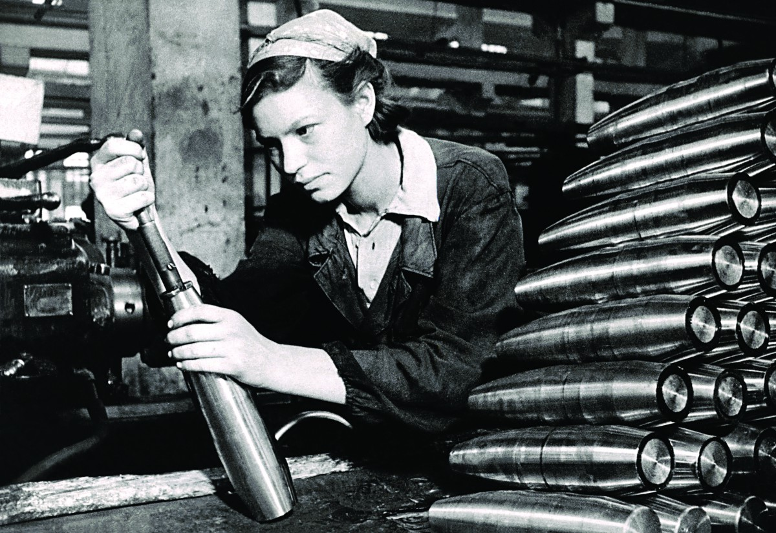
Подвигом являлось то, что подросток идет и целый день работает на заводе.

Slide 20
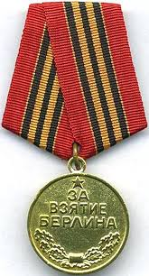
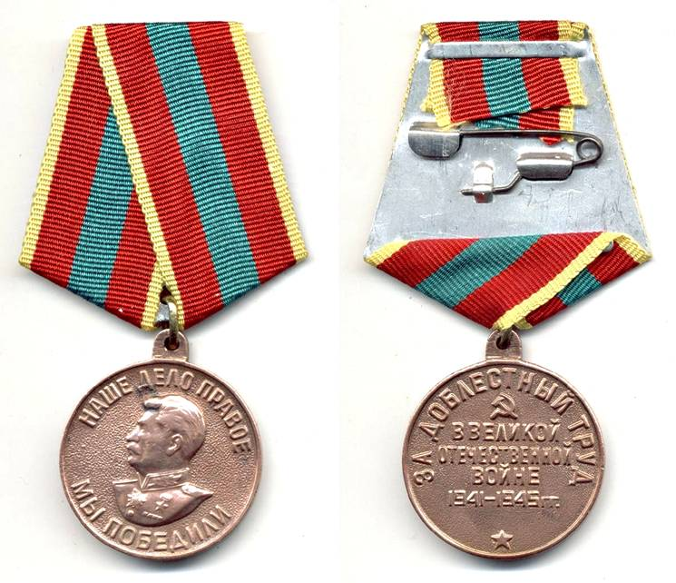
Заключение. Родина высоко оценила подвиги тружеников тыла.

Slide 21
В результате своей работы я пришел к следующим выводам: Я смог узнать, о тружениках тыла в годы Великой Отечественной войны у моих одноклассников. 1. Труженики тыла внесли весомый вклад в победу над фашизмом. 2. Их большая часть - женщины, старики и дети с 10-летнего возраста. 3. Они строили объекты, занимались сельским хозяйством, перевозкой грузов, выпуском оружия для фронта и поставкой его туда. 4. Их самоотверженный труд - прекрасный пример для молодежи. 5. Страшную цену заплатили труженики тыла, как и весь народ за победу в Великой Отечественной войне. Гипотеза доказана.

Slide 22
Источники и Литература. Источники из архива «Обозрение» Великая война- великая Победа. Литература. 1. Митрофанова. А.В. «Урал-фронту» Москва: экономика, 1985 2. Караваев В. «Медаль за бой, медаль за труд» издательство ЦК ВЛКСМ «Молодая гвардия»1970 3. Соловьев В.М. «России для детей и взрослых» Издательство белый город, 2003 4. Всё для фронта. – Т. 9. / Под ред. Н. В. Свиридова. – М.: 1989. 5. Чернова М. Н. «Советский тыл в годы войны»: материалы к уроку. – «Преподавание истории в школе». – № 4. – 2000. 6. Интернет-ресурс: http://wikipediya.ru «Свободная энциклопедия», Статья: «Труженики тыла»

Slide 23
Мы не должны забывать историю. Не хотим, чтобы у нас над головой слышался шум военных самолетов, а хотим мирного ясного неба!

Slide 24
Спасибо за внимание.

